Slide 1
Оценка качества таблеток технологические показатели

Slide 2
Оценка качества таблеток Внешний вид
Метод оценки - визуальный
Цвет лекарственной формы и мраморность должны быть обусловлены цветом ингредиентов. В противном случае они могут служить индикаторами нарушения технологии.
Отсутствие дефектов формы
отсутствие включений
наличие надписей
соответствие цвета
отсутствие мраморности

Slide 3
Средняя масса, однородность массы
Определение средней массы: взвешиванием 20 таблеток вместе. Рассчитывают массу 1 таблетки и сравнивают с теоретической
Определение
однородности массы:
взвешиванием 20 таблеток индивидуально. Сравнивают с фактической средней массой
Нормы см. ГФ ХIII

Slide 4
Оценка качества таблеток механическая прочность
Механическую прочность таблеток оценивают по прочности на истирание и прочности на сжатие.
Прочность на сжатие
не менее 30 Н
Истирание не более 3% (тестер с 12 лопастями) и не более 1% (тесте с 1 лопастью)

Slide 5
Распадаемость
Непокрытые таблетки – не более 15 минут
Покрытые – не более 30 минут
Кишечнорастворимые
– не распадаются в НСL 60 мин
- распадаются в буфере с рН 6,8 – не более 30 минут

Slide 6
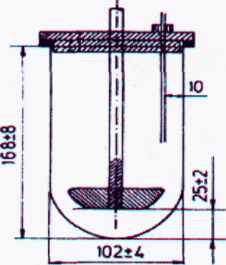
Биофармацевтическая оценка таблеток Растворение ОФС.1.4.2.0014.15
Вращающаяся корзинка
Лопастная мешалка

Slide 7
Аппараты и условия проведения теста Растворение
Тестер Растворения для твердых дозированных форм типа "Вращающаяся корзинка" или "Лопастная мешалка" или "Проточная ячейка". Температура (37 ± 0,5)°С, при скорости вращения корзинки 100 об/мин или скорости вращения лопастной мешалки 50 об/мин.
В качестве среды растворения могут применяться: вода очищенная, хлористоводородной кислоты раствор 0,1 М, буферные растворы с рН 6,8–7,5(допустимое отклонение значений рН ±0,05), а также другие растворы, указанные в фармакопейной статье. Объем среды растворения для аппаратов вращающаяся корзинка и лопастная мешалка, если нет других указаний в фармакопейной статье, обычно составляет 900 мл, но не должен быть менее 500 мл.

Slide 8
Нормирование результатов теста Растворение
Таблетки обычные | Если не указано иначе в фармакопейной статье, количество действующего вещества, высвободившегося в среду растворения, в течение 45 минут должно составлять не менее 75 % (Q) от заявленного содержания.
Таблетки кишечнорастворимые | 1 стадия ( кислотная): в среду растворения должно высвободиться не более 10 % от заявленного содержания действующего вещества 2 стадия (щелочная): не менее Q + 5 % от заявленного содержания действующего вещества
Таблетки пролонгированные | Устанавливают 3 временные точки и соответствующие им 3 величины высвобождения.

Slide 9
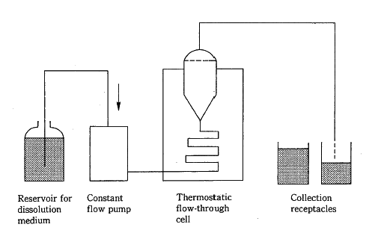
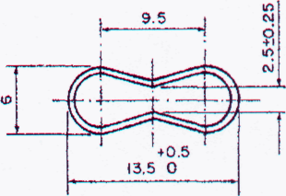
Проточная ячейка
Тестируемые ЛФ:
Таблетки
Капсулы (твердые и мягкие)
Суппозитории
Для мало растворимых и липофильных ЛВ

Slide 10
Определение вспомогательных веществ
талька, аэросила, кальция и магния стеарата и др., содержание которых нормируется в фармакопейных статьях
Около 1 г (точная навеска) порошка растертых таблеток обрабатывают в сосуде 200 мл теплой воды, жидкость отфильтровывают через беззольный фильтр и сосуд тщательно ополаскивают водой. Остаток на фильтре несколько раз промывают теплой водой (по 10 мл) до отсутствия видимого остатка после выпаривания капли промывной воды на часовом стекле. Фильтр с остатком высушивают, сжигают, прокаливают и взвешивают с точностью до 0,0001 г.
Если таблетки содержат несгораемые или нерастворимые в теплой воде вещества, то навеску таблеток после сжигания и прокаливания обрабатывают при нагревании 30 мл хлористоводородной кислоты разведенной 10 %, раствор фильтруют и остаток на фильтре промывают горячей водой до отсутствия в промывной воде реакции на хлориды. Фильтр с остатком высушивают, сжигают, прокаливают и взвешивают с точностью до 0,0001 г
Содержание полисорбата-80, стеариновой кислоты, кальция и магния стеарата - не более 1 %, талька – не более 3 %, аэросила – не более 10 % от массы таблетки

Slide 11
Микробиологическая чистота
По фамакопейным методикам
Кат.3 А

